Slide 1
Bộ tiêu chuẩn đánh giá OWASP về Web Application Security Testing (4) mục Input Validation Testing (4.8) sử dụng tiêu chuẩn XML Injection (OTG-INPVAL-008)
Người thực hiện: Hoàng Hùng Lâm

Slide 2
Mục lục
Giới thiệu XML?
XML Injection?
Demo

Slide 3
1. Giới thiệu XML

Slide 4
1. XML là gì?
XML là viết tắt của eXtensible Markup Language (ngôn ngữ đánh dấu có thể mở rộng)
XML là một ngôn ngữ đánh dấu giống như HTML
XML được thiết kế để lưu trữ và vận chuyển dữ liệu
XML được thiết kế để tự mô tả
XML là một khuyến nghị của W3C

Slide 5
2. Mục đích của XML?
Mục đích chính của XML là đơn giản hóa việc chia sẻ dữ liệu giữa các hệ thống khác nhau, đặc biệt là các hệ thống được kết nối với Internet.

Slide 6
3. Sự khác biệt giữa XML và HTML
XML được thiết kế để mang dữ liệu - tập trung vào dữ liệu là gì!
HTML được thiết kế để hiển thị dữ liệu - tập trung vào cách dữ liệu trông như thế nào!
Các thẻ XML không được xác định trước như các thẻ HTML

Slide 7
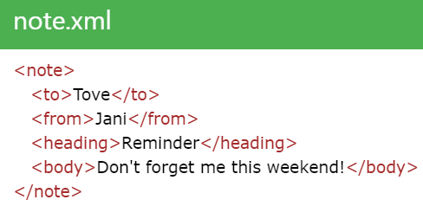

Slide 8
2. XML Injection

Slide 9
1. XML Injection là gì?

Slide 10
3. Demo

